Slide 1

Conselho Regional de Nutricionistas
Décima Região
PARCERIA ENTRE CRN10 E MINISTÉRIO DO TRABALHO E EMPREGO (PAT)
Coordenadora da Comissão de Fiscalização: Jeanini B. Zamboni
Coordenadora do Setor de Fiscalização: Laura A. Frischenbruder
Fiscais: Priscilla Peres Emidio e Rafaela Bertuol

Slide 2


HISTÓRICO
-Auditor fiscal do trabalho Antonio Wellington Cavalcante de Sousa;
-Reunião inicial no CRN10 - agosto/2017, firmando parceria;
-Convidado para o evento em comemoração ao dia do Nutricionista – agosto/17;
-Palestrante no VI Seminário de Fiscalização dos CRNs da Região Sul - outubro/17;
-Convidado para a posse da nova gestão do CRN10 (2018-2021).

Slide 3
HISTÓRICO
-Encaminhamento de denúncias do CRN10 para fiscalização do PAT (empresas em São José e Palhoça);
-Meta de 12 visitas anuais, até o momento realizou 15. Das 15 empresas, 12 perderam o cadastro no PAT;
-Foco principal da fiscalização do MTE/PAT:
-Dados cadastrais atualizados no sistema PAT;
-Qualidade do cardápio;
-Descrição detalhada do cardápio;
-Educação nutricional visível;
-Cálculo do valor nutricional (Macronutrientes, Na, NDPCal);
-Estrutura física (banheiros de funcionários, vestiários, refeitório);
-Funções de produção X limpeza;
-Documentação do RT (solicita a apresentação da ART);
-Aspectos Contábeis.

Slide 4

FISCALIZAÇÃO CONJUNTA
-Definida realização de ação fiscal conjunta;
-Reunião prévia para alinhamento de condutas;
-Fiscalização em 26/07/18, empresa beneficiária do PAT, sem agendamento;
-Principais pontos observados pelo PAT e CRN10:
-Nutricionista não estava no local;
-Higiene da cozinha e refeitório;
-Cardápio sem assinatura do RT, sem
especificações das preparações e cálculo;
-Somente cardápio do almoço;
-Sem frutas no cardápio;
-Sem educação nutricional.

Slide 5
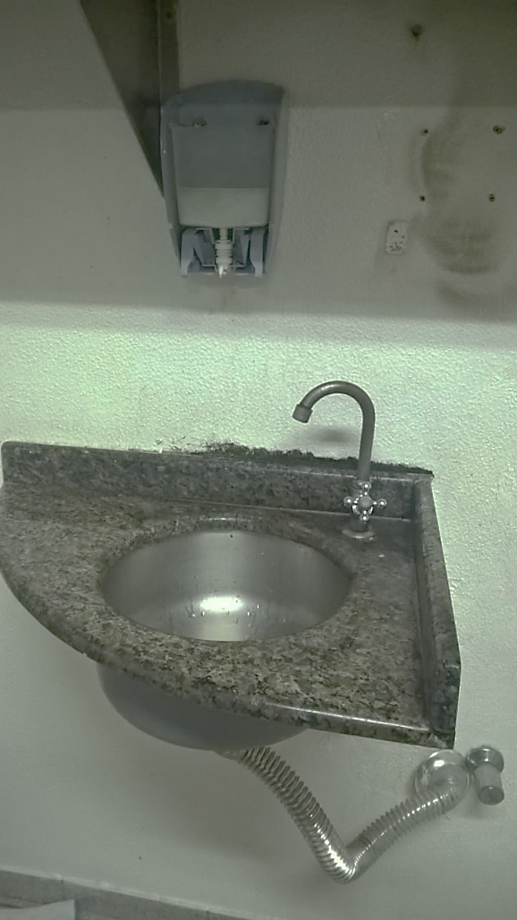
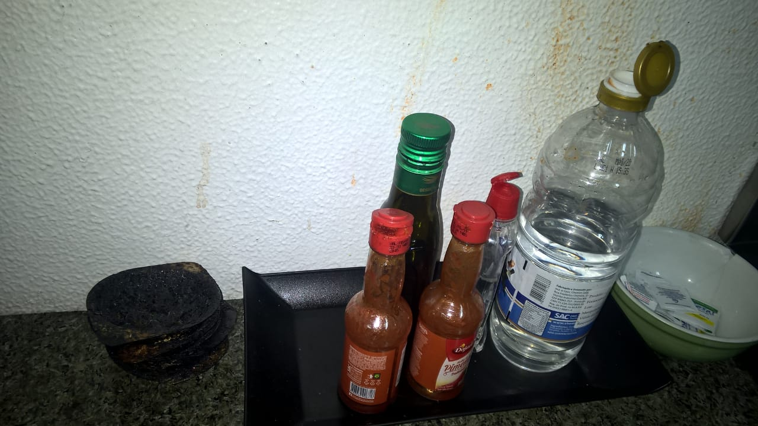
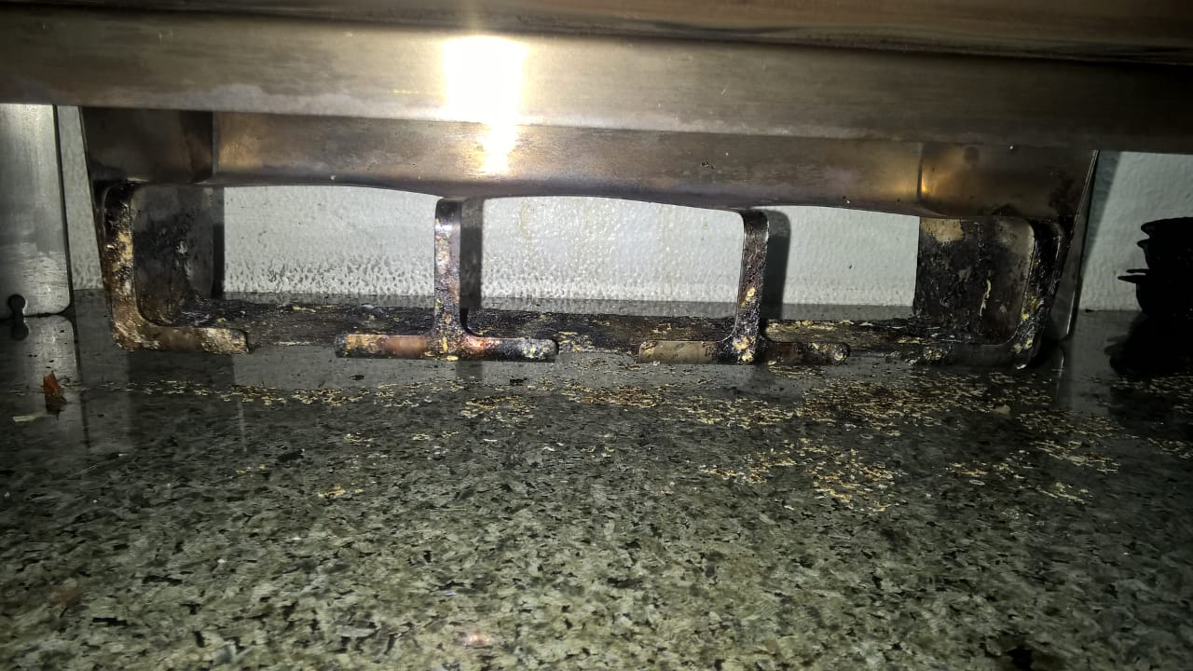
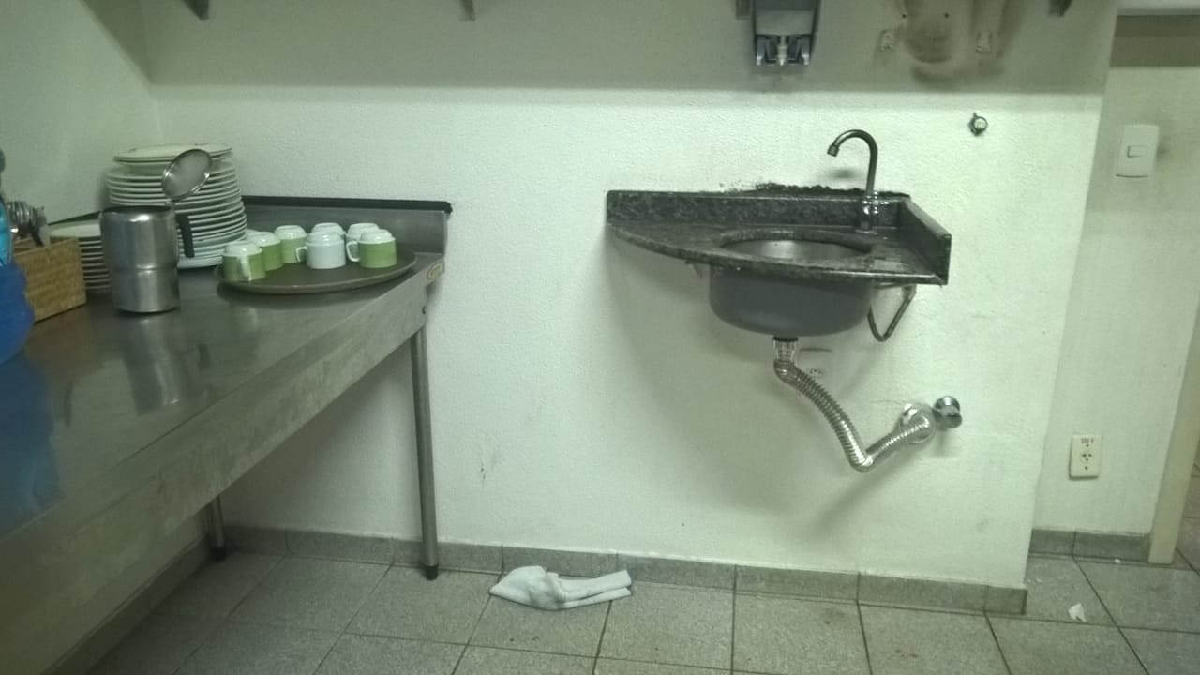

Slide 6

FISCALIZAÇÃO CONJUNTA
-Empresa foi autuada pelo PAT e por não ter atendido aos critérios, o cadastro do PAT foi cancelado;
-Realizada nova visita fiscal com aplicação de RVT com a nutricionista (16/08/18); observadas seguintes melhorias:
-Cozinha e refeitório estavam mais limpos e organizados;
-Cardápio estava assinado e carimbado, com especificação das preparações, iniciou elaboração dos cálculos;
-Apresentados cardápios de todas as refeições (café da manhã, almoço, lanche e jantar);
-Todas as refeições têm incluída a fruta;
-Apresentado material de educação nutricional.
-Nutricionista foi convocada para ação orientadora (26/10/18);
-Será realizado novo RVT na empresa no prazo de 3 meses.

Slide 7
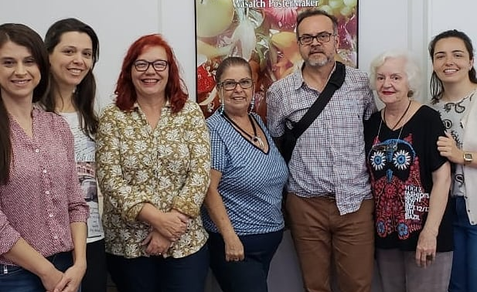
CONCLUSÃO
-Realizada nova reunião em 26/10/18;
-Reafirmada parceria para fiscalizações conjuntas e denúncias;
-A parceria entre as instituições proporciona ação fiscal de qualidade, tanto para orientação e fiscalização do profissional e pessoa jurídica, quanto para o benefício da sociedade atendida.

Slide 8
OBRIGADA!

